Slide 1
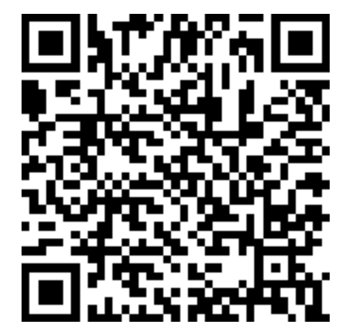
Portafolio Cultural y aprendizaje cultural personalizado
Angela George
Professor of Spanish
Director of Language Research Centre
2026 Encuentro de Profesorado de Español de Alberta
2 de mayo de 2026
https://survey.ucalgary.ca/jfe/form/SV_86N2ILTAXGH50PQ

Slide 2
A discutir
¿Cómo enseñas la cultura en el aula de lengua?
¿Cómo incorporas la cultura en tus tareas o en el plan de estudios?
¿Qué dificultades tienes al enseñar la cultura?
¿Cómo evalúas el aprendizaje del estudiantado sobre la cultura?
https://survey.ucalgary.ca/jfe/form/SV_86N2ILTAXGH50PQ

Slide 3
Reflexiona sobre estas afirmaciones e indica si lo haces mucho, a veces o muy poco
Hablo con hablantes de la lengua que enseño.
Escucho la radio (o pódcasts) o veo películas en la lengua que enseño.
He utilizado portafolios culturales en el aula. (Sí, no o ¿quizás?)
He hecho que el estudiantado reflexione sobre aspectos de la cultura meta.
https://survey.ucalgary.ca/jfe/form/SV_86N2ILTAXGH50PQ

Slide 4
Reflexiona y responde en Qualtrics
¿Por qué tu estudiantado decide estudiar una lengua?
  Para conectar con su herencia familiar
  Para viajar o estudiar en el extranjero
  Oportunidades profesionales
  Interés personal o curiosidad
  Porque es un requisito académico
https://survey.ucalgary.ca/jfe/form/SV_86N2ILTAXGH50PQ

Slide 5
Reflexiona y responde en Qualtrics
¿Qué aspectos de la cultura les interesan más a tus estudiantes?
  ✔ La comida
  ✔ La música
  ✔ Las fiestas y tradiciones
  ✔ La vida cotidiana
  ✔ La cultura popular
  ✔ La historia
  ✔ Los valores o creencias sociales
https://survey.ucalgary.ca/jfe/form/SV_86N2ILTAXGH50PQ

Slide 6
El modelo del iceberg cultural (Hall, 1976)
Cultura de superficie (visible)
  Comida
  Música
  Fiestas y tradiciones
  Arte y literatura
  Lengua
  Moda
  Juegos y celebraciones
Cultura profunda (invisible)
  Estilos de comunicación (gestos, tono, contacto visual, espacio personal)
  Valores y creencias (tiempo, justicia, identidad)
  Actitudes (autoridad, trabajo, cooperación)
  Roles sociales (edad, familia, género, clase)
  Formas de tomar decisiones y resolver problemas

Slide 7
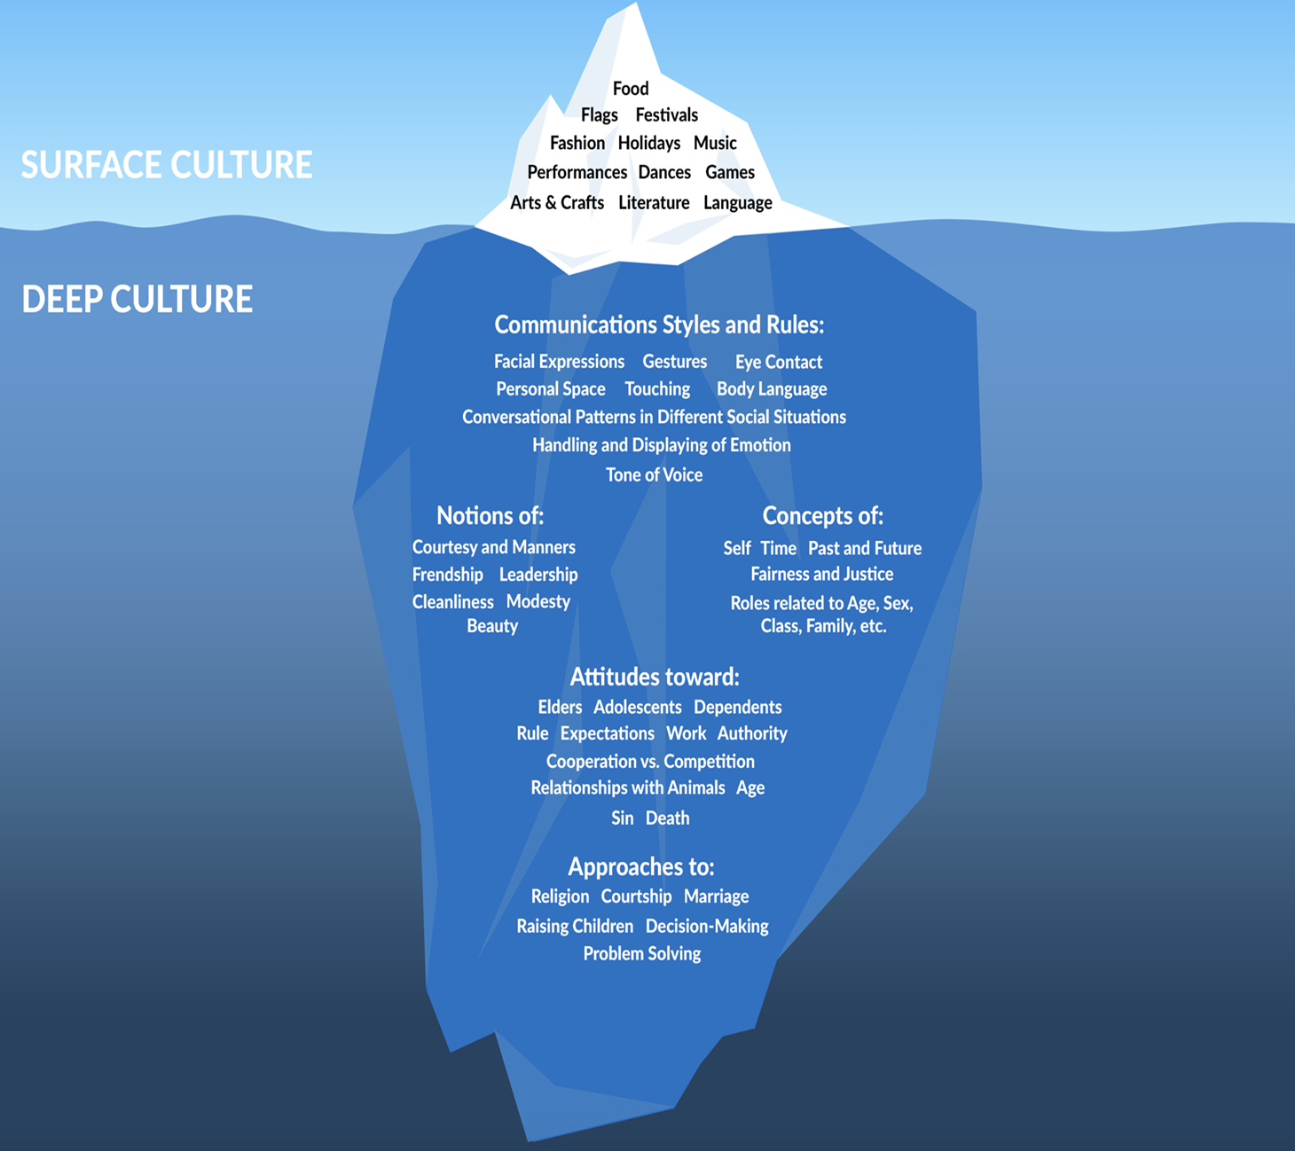

Slide 8
Según el modelo del iceberg cultural, ¿qué tipo de cultura crees que tu estudiantado conoce mejor?
  ➤ Cultura de superficie
  (prácticas visibles como la comida, la ropa, las festividades)
  ➤ Cultura profunda
  (valores, creencias, estilos de comunicación, visión del mundo)
¿Qué tipo de contenido cultural sueles enseñar con mayor frecuencia?
  ☐ Principalmente cultura de superficie
  ☐ Un equilibrio entre ambas
  ☐ Principalmente cultura profunda
  ☐ No estoy seguro/a / me gustaría trabajar más la cultura
https://survey.ucalgary.ca/jfe/form/SV_86N2ILTAXGH50PQ

Slide 9
Agenda del taller
Parte 1
Introducción y contexto
Parte 2
Resultados de la investigación: ¿Cómo funcionó el portafolio cultural para nuestro estudiantado?
Parte 3
Adaptación del proyecto de portafolio cultural a tu propio contexto de enseñanza
¿Qué es el proyecto de portafolio cultural?: pautas, rúbrica y ejemplos
Beneficios y desafíos de los proyectos de portafolio cultural
Conclusiones

Slide 10
El contexto
Enseñar cultura no es fácil...
  falta de tiempo
  tratamiento superficial en los materiales
  diversidad del estudiantado
  distintos niveles de conocimiento previo y vínculos con la cultura meta
  Pregunta para el grupo: ¿Cuáles de estos desafíos reconoces en tu propio contexto?

Slide 11
El contexto
Enseñar cultura no es fácil...
  falta de tiempo
  tratamiento superficial en los manuales
  diversidad del estudiantado
  distintos niveles de conocimiento previo y vínculos con la cultura meta
  Pregunta para el grupo: ¿Cuáles de estos desafíos reconoces en tu propio contexto?
Sin embargo, desarrollar la competencia intercultural tiene grandes beneficios:
  mayor interés y motivación del estudiantado
  uso más competente de la lengua
  participación en comunidades y formación como ciudadanía global
  Reflexión: ¿Has observado alguno de estos beneficios en tus cursos?

Slide 12
El contexto
Enseñar cultura no es fácil...
  falta de tiempo
  tratamiento superficial en los manuales
  diversidad del estudiantado
  distintos niveles de conocimiento previo y vínculos con la cultura meta
  Pregunta para el grupo: ¿Cuáles de estos desafíos reconoces en tu propio contexto?
Sin embargo, desarrollar la competencia intercultural tiene grandes beneficios:
  mayor interés y motivación del estudiantado
  uso más competente de la lengua
  participación en comunidades y formación como ciudadanía global
  Reflexión: ¿Has observado alguno de estos beneficios en tus cursos?
Fuentes: Kramsch (2013); Nugent y Catalano (2015); Ryding (2013); Byram y Guilherme (2010); Feryok y Oranje (2015); Huhn y Lentz (2016)

Slide 13
¿Qué es el proyecto de portafolio cultural?
Un proyecto en el que el estudiantado explora la(s) cultura(s) meta a través de:
  Realización de actividades
  Reflexión sobre las experiencias
  Redacción de entradas en el portafolio
  Análisis y reflexión sobre lo observado y lo aprendido
¿Por qué un portafolio cultural?: El portafolio cultural es una estrategia con respaldo investigativo que permite al estudiantado explorar, aprender y reflexionar sobre la(s) cultura(s) meta de manera sostenida y significativa.
Fuentes: Kramsch (2013); Nugent y Catalano (2015); Ryding (2013); Byram y Guilherme (2010); Feryok y Oranje (2015); Huhn y Lentz (2016)

Slide 14
Contexto: Portafolios culturales en cursos de español como L2
Las investigaciones sobre el uso de portafolios culturales en cursos de español como segunda lengua muestran resultados consistentes:
1. Mayor conciencia cultural y conexión con la vida real
(Zapata, 2019)
  El 74 % del estudiantado de nivel intermedio muestra una mejor comprensión cultural.
  El estudiantado establece conexiones claras entre lo que ocurre en clase y el mundo real.
  Se promueve el uso del español en contextos auténticos, como museos, entrevistas y actividades comunitarias.
  En niveles principiantes, los resultados son positivos, pero requieren mayor andamiaje y preparación docente.

Slide 15
Contexto: Portafolios culturales en cursos de español como L2
2. Desarrollo de la competencia intercultural
(Bryant, 2023)
  El grupo que trabaja con portafolios obtiene mejores resultados que el grupo de control, especialmente en adaptabilidad intercultural.
  Se observan mayores avances en:
    apertura
    flexibilidad
    percepción de otras perspectivas
  Las actividades más eficaces incluyen:
    entrevistas
    proyectos comunitarios
    reflexión guiada
  El aprendizaje tiende a ser más transformador y a generar mayor conciencia cultural.

Slide 16
¿Por qué portafolios? Justificación pedagógica
Desarrollo metacognitivo¹ (Ziegler, 2014; Amaya et al., 2013)
  Fomentan la reflexión crítica sobre el propio aprendizaje.
  Aumentan la autoeficacia² y la conciencia de progreso del estudiantado.
Mejora del rendimiento y del compromiso (López‑Crespo et al., 2022)
  Hay evidencia de avances académicos.
  El estudiantado participa de manera más activa y sostenida en las tareas del curso.
Validación de identidades diversas (Su, 2011)
  Permiten reconocer y valorar las trayectorias, voces y experiencias del estudiantado.
  Favorecen un enfoque más inclusivo de la cultura y del aprendizaje.
Cambio de enfoque pedagógico (Gachago et al., 2022)
  Se pasa de una enseñanza para el estudiantado
  a una enseñanza con y desde el estudiantado.
  El estudiantado se convierte en agente activo en la construcción del conocimiento cultural.
Metacognición: pensar sobre cómo aprendo y cómo cambia mi comprensión.
Autoeficacia: creer que soy capaz de aprender y usar la lengua porque veo evidencia de ello.

Slide 17
Orientaciones del proyecto: Objetivos
Tres propósitos principales:
  1. Explorar la cultura meta fuera del aula para ampliar la comprensión de los contextos sociales y culturales de la lengua.
  2. Interactuar con la lengua y la(s) cultura(s) meta
  a través de actividades que te resulten significativas e interesantes.
  3. Escuchar y leer la lengua meta en sus diversas variedades
  y profundizar la experiencia y la reflexión sobre su uso.

Slide 18
Orientaciones del proyecto: Requisitos
Entradas del portafolio cultural
  Elegir tres actividades relacionadas con la cultura meta y escribir tres entradas sobre la experiencia (ajustable)
Requisitos de escritura
  Mínimo 300 palabras por entrada (ajustable)
  Se puede escribir en inglés, en la lengua meta o una combinación de ambos (según el curso)
  Oraciones completas y organizadas en párrafos
  Revisión final: claridad, ortografía y gramática antes de entregar

Slide 19
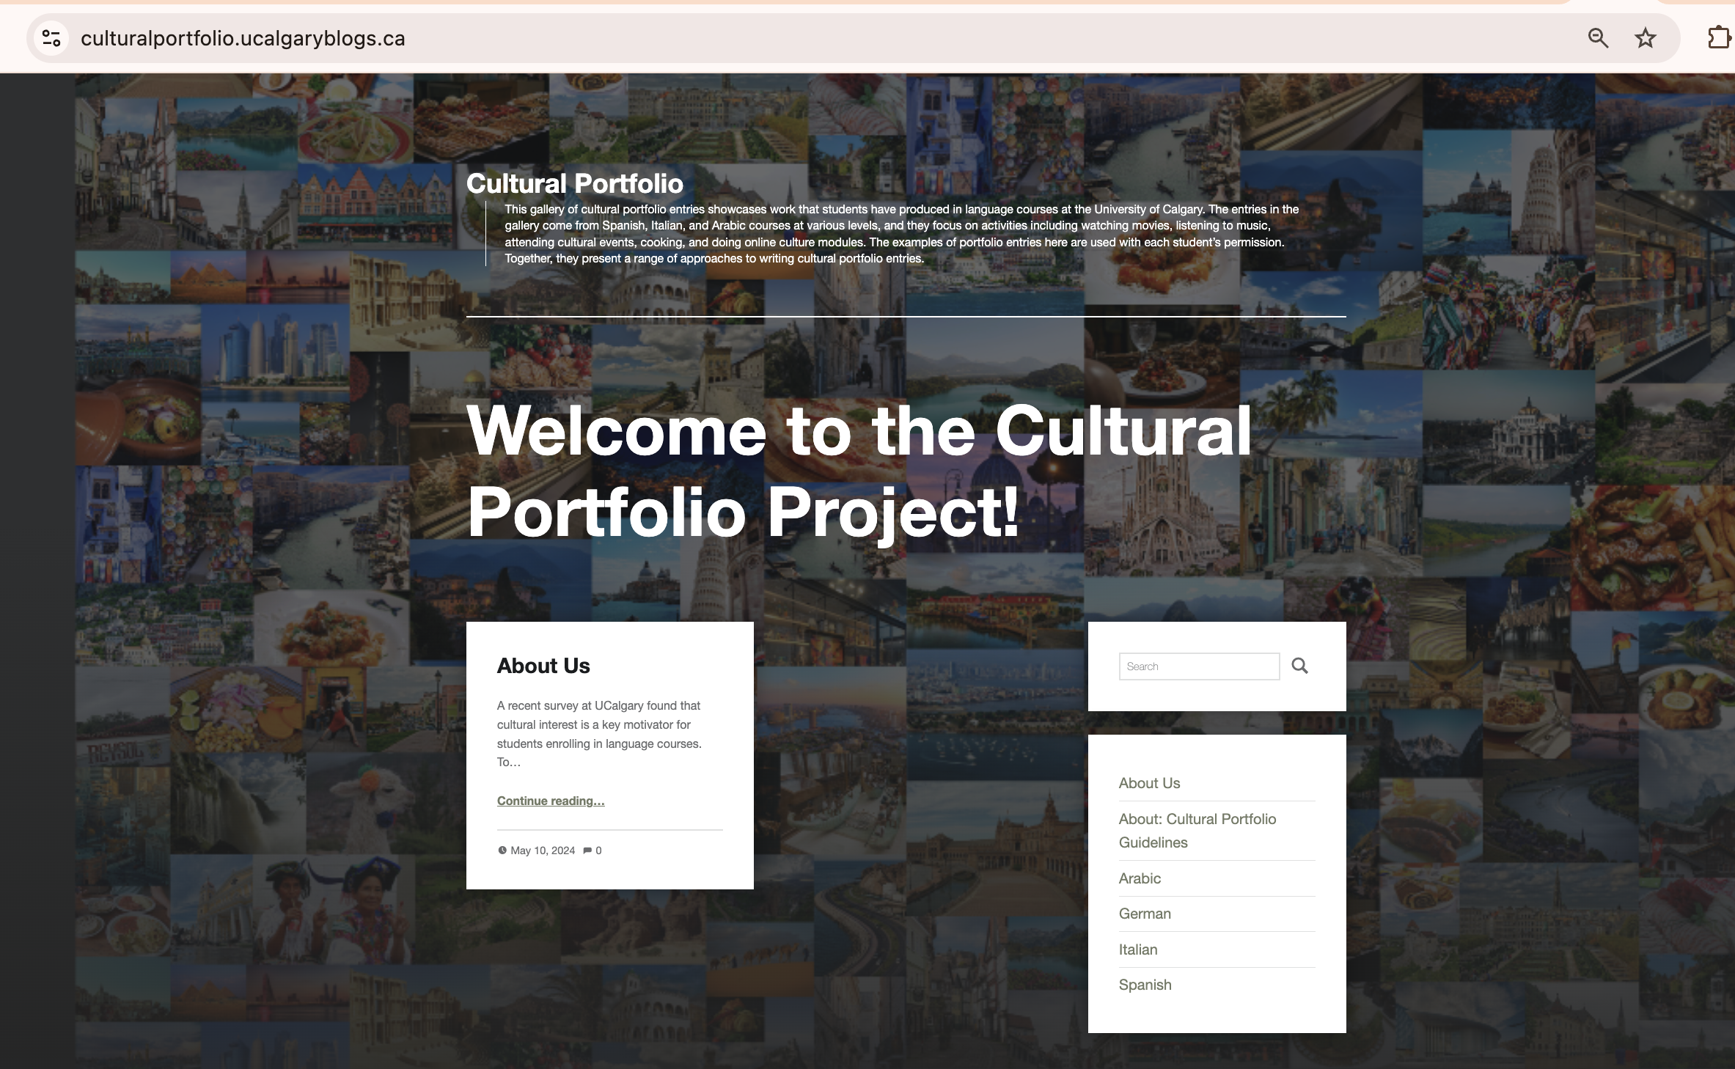

Slide 20
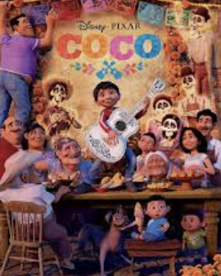
Ejemplo 1
En grupos:
1. ¿Qué evidencia de cultura profunda ves?
2. ¿Dónde aparece la reflexión?
3. ¿Qué mejorarías si fuera tu curso?
En la película “Coco,” se presenta una historia conmovedora que se desarrolla durante el Día de los Muertos en México. La película sigue a Miguel, un niño mexicano que sueña con ser músico a pesar de la prohibición de la música en su familia. En su búsqueda por descubrir sus raíces y seguir su pasión musical, Miguel se adentra en el mundo de los muertos. Durante su recorrido, Miguel conoce a Héctor, un espíritu del Día de los Muertos, y juntos comienzan una aventura para descubrir por qué su familia no le permite tocar música.
Aunque mi familia mexicana no sigue ninguna costumbre mexicana específica, la película “Coco” me mostró la belleza de mi cultura de una manera profunda. A lo largo de la película, pude apreciar la rica cultura mexicana y la celebración del Día de los Muertos. Los colores vibrantes, la música y las ofrendas que aparecieron en la película capturaron la esencia de esta festividad de una manera hermosa. A pesar de que no pude relacionarme directamente con las tradiciones que se presentaron, la película me recordó cuán especial es la herencia cultural que llevo en mi sangre.
Esta experiencia me hizo reflexionar sobre la importancia de preservar y celebrar la cultura. En clase, aprendimos sobre la influencia de la cultura en el lenguaje y cómo la identidad cultural es un aspecto crucial para comprender una lengua. “Coco” refuerza la idea de que la cultura y las tradiciones son una parte fundamental de la vida de las personas y que la música y el recuerdo de los seres queridos son poderosos lazos que unen a las generaciones.
Notes:
https://culturalportfolio.ucalgaryblogs.ca/samples-of-previous-cultural-portfolio-assignments/25/

Slide 21
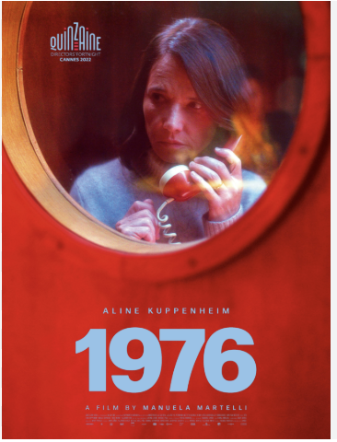
Ejemplo 2
En grupos:
1. ¿Qué evidencia de cultura profunda ven?
2. ¿Dónde aparece la reflexión?
3. ¿Qué mejorarías si fuera su curso?
“On September 13, I participated in the event[1] presented by the Political Science and School of Culture departments. In commemoration of the 50th anniversary of the military coup in Chile, they presented three movies with discussion after each one of them. When I arrived I felt right away very welcome by all the people in the room, most part of them greeted me with “¡buenas noches!”, and also asked me “¿cómo estás?”, showing what la profesora told us that people always greet each other when they meet.
We watched the movie Chile ‘76[2] which takes place in 1976, one of the darkest years of dictatorship[3], was a time when the repression was being put into action in a more targeted way, with techniques of disappearance. The movie was very interesting, it’s a thriller and full of hidden messages and symbologies. I could understand some good phrases during the movie, I was trying to not read the subtitles when I could, only sometimes when the talking was faster or with more slang, it was harder for me to understand. Some interesting things I observed is that the main character Carmen always said “gracia” instead of “gracias”, also “te luego” instead of “hasta luego”. It’s nice to see this more “informal” way of speaking, that is maybe what is actually used in the day-to-day of Spanish speakers. Moreover, I also observed them saying a lot of “¿qué pasó?” and “¡cómo no!”. The second one I realized has the meaning of saying “of course” although it doesn’t literally translate to that, very interesting. I could also understand most part of the initial conversations using “¿cómo te llamas?”, “¿cómo estás?”, “mucho gusto”, etc.
After the movie during the discussion, a lot of people were sharing their insights about the movie and also the hidden signals and opinions about what we saw. The movie always shows the sea, and we commented how at that time the sea symbolized death because people used to be killed and thrown into the sea during those years. There’s also another scene where Carmen is making a cake, and she uses a red colorant while mixing the buttercream, symbolizing the blood that was in her hands in some way. An important detail to mention is that a lot of people who were there were kids and lived in Chile during that time, so they were actually sharing experiences from their lives. One lady shared something that anybody else realized, in the movie there’s a dog, and she said that the dog in Chile is a symbol of the poor protection, a symbol that was protecting them from the police, and from repression.
In conclusion, I can affirm that it was for sure an amazing event, being able to discuss the movie, understand the Spanish in it, and listen to people’s real-life experiences afterward was awesome. Everybody was very polite, and respectful, and I felt like I left there a different person. Wish I could do that again soon.
References:
  https://events.ucalgary.ca/arts/political-science/event/444188-the-dictatorship-in-film
  https://en.wikipedia.org/wiki/1976_(film)
  https://en.wikipedia.org/wiki/Military_dictatorship_of_Chile”
Notes:
https://culturalportfolio.ucalgaryblogs.ca/samples-of-previous-cultural-portfolio-assignments/28/

Slide 22
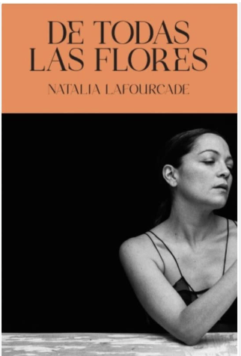
Ejemplo 3
En grupos:
1. ¿Qué evidencia de cultura profunda ven?
2. ¿Dónde aparece la reflexión?
3. ¿Qué mejorarías si fuera su curso?
“For this assignment, I chose to listen to the album De Todas las Flores by singer-songwriter Natalia Lafourcade. Lafourcade is a world-renowned Mexican artist whose style consists of influences from jazz, pop, and Mexican folk. De Todas las Flores first debuted in 2022 with a performance in New York at Carnegie Hall. Lafourcade then toured the album internationally in 2023 (Dudamel).
While I don’t listen to much Mexican folk or pop, I’m still somewhat familiar with the style. Songs like Vine Solita, María la Curandera, and Caminar Bonito seemed to be very strongly influenced by these styles. Other songs, like Llévame Viento and El Lugar Correcto, had stronger jazz influences. Of course, many of these songs, especially ones like Mi Manera de Querer, blended influences from both styles, resulting in a Latin Jazz sound. It reminded me a bit of Brazil’s Bossa Nova, which was a genre that blended jazz and samba. Of course, Brazilian and Mexican music are very different, but it’s interesting seeing the differences and similarities in their jazz-influenced styles. It was interesting hearing Spanish in a musical context after having studied it more. Many of the subjects we’ve studied in class (preterite, gerund, etc.) helped me to better understand more of the lyrics. For example: “En cada día estoy naciendo” from Vine Solita. The way Lafourcade sings is quite clear, so I didn’t have too much difficulty understanding many of the words. As a matter of fact, there were times where certain words were rhythmically stretched out to be slower, making it easier to understand them. Some of the phrases I read, though, were harder to understand thanks to their poetic nature. Lyrics are impossible to translate perfectly, since each language has its own poetic phrases that make sense within that cultural context, but that context is lost in other languages. Poetry also makes use of the different language tools found in its own language (grammar, structure, etc.), but no two languages have the exact same tools. For example, the line “Viento, hoy necesito un abrazo que rompa el hielo” from Llévame Viento is beautiful in Spanish, translates directly as “Wind, now I need a hug that breaks the sky” in English, which isn’t as nice. I could fully understand some of these phrases in Spanish, but there were others that I didn’t fully understand thanks to their poetic nature and my lack of
cultural context. One such line, “Cúrante, mijita, el dolor con nuestra luz del sol” from María la Curandera, was a bit confusing to me until I looked up what a curandera is. With that knowledge, the line makes a bit more sense to me. There have been times in class where certain sentences we read didn’t make much sense to me at first, until I learned the cultural context of a phrase or word.
Works Cited
Dudamel, Gustavo. “Natalia Lafourcade.” LA Phil, https://www.laphil.com/musicdb/artists/2973/natalia-lafourcade. Accessed 14 February, 2024.
De Todas las Flores:
https://www.youtube.com/watch?=_vVo6HhNOsA&ab_channel=NLaFourcadeVEVO (I listened to it on Spotify, so I didn’t have the English lyrics)”
Notes:
https://culturalportfolio.ucalgaryblogs.ca/samples-of-previous-cultural-portfolio-assignments/28/

Slide 23
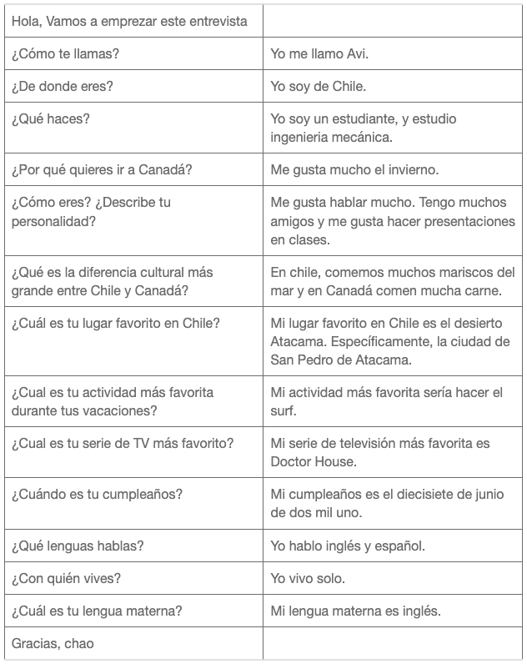
Ejemplo 4
En grupos:
1. ¿Qué evidencia de cultura profunda ven?
2. ¿Dónde aparece la reflexión?
3. ¿Qué mejorarías si fuera su curso?
For this culture portfolio, I interviewed one of my Chilean friends in Spanish. He is currently studying engineering at the University of Calgary. In this interview, I asked him basic questions in Spanish such as his background and reasons for coming to Canada. This allowed me to practice the conversational Spanish skills we’ve been learning in SPAN 201. He purposefully used simple sentence structures and slowed down his speech so I could understand what he was saying.
During the interview, I found it interesting to observe the fluency and natural flow of Avi’s responses in Spanish. The interview connects directly with the material we’ve covered in SPAN 201. The questions asked in the interview reflect the types of basic vocabulary and grammar structures we practised in class, such as greetings, asking for personal information, (e.g., ¿Còmo te llamas?), talking about likes and dislikes (e.g., ¿Qué te gusta hacer?), and discussing where you are from (e.g., ¿De dónde eres?). For example, when he said, “Me gusta hablar mucho. Tengo muchos amigos y me gusta hacer presentaciones en clases,” I could understand basic verbs like gustar (to like) and hacer (to do). This was very similar to sentences we would be expected to comprehend and write in class.
I found it hard to speak Spanish for nearly three minutes straight. I had the questions prepared, but it was challenging to remember how to enunciate every word. There were a few times during the interview when I was unsure of what was said, but since I recorded it, I was able to go back and relisten to the sentence. In particular, when Avi mentioned, “Mi lugar favorito en Chile es el decierto Atacama. Específicamente, la ciudad de San Pedro de Atacama,” I head “Atacama,” but struggled to understand the other words as they were spoken quickly. Additionally, Avi’s pronunciation of certain words was a bit faster in some parts, making it harder to catch everything. For example, when he said “Yo vivo solo,” I heard “yo v” and had to rewind to catch the full phrase. This might have been due to his natural speaking pace, which was faster than what we practise in class. I found Avi’s Spanish very fluid, while mine was broken since I was enunciating every vowel. This is to be expected for beginner Spanish, but it was interesting to hear my accent alongside a fluent speaker. As I was transcribing the interview, I found that I had to rewind several sentences because I couldn’t keep up with the pace. Avi also helped me with enunciation and learning more spanish. To begin the interview, he suggested saying “Vamos a empezar la entrevista”, which further helped me with my spanish vocabulary.
One thing I noticed was the mix of cultural references in Avi’s answers. He talked about Chilean foods like seafood and locations such as the Atacama Desert, which gave me a glimpse into Chilean culture. This was a great opportunity to connect the language to its cultural context, something that is often emphasized in SPAN 201.
https://culturalportfolio.ucalgaryblogs.ca/samples-of-previous-cultural-portfolio-assignments/6/
Notes:
https://culturalportfolio.ucalgaryblogs.ca/samples-of-previous-cultural-portfolio-assignments/28/

Slide 24
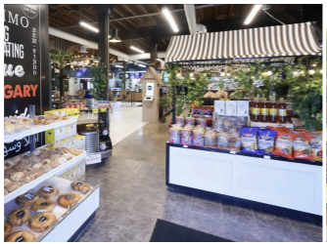
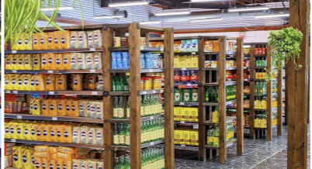
Ejemplo 5
En grupos:
1. ¿Qué evidencia de cultura profunda ven?
2. ¿Dónde aparece la reflexión?
3. ¿Qué mejorarías si fuera su curso?
Actividad realizada: Para esta segunda entrada del portafolio cultural, visité UniMarket, un mercado latino ubicado en el sur de Calgary. Fui con una amiga y, aunque llegar hasta allí en transporte público fue un poco complicado debido a la larga distancia y el clima frío, la visita valió totalmente la pena. Desde el momento en que entramos, el olor del lugar, la música, el escuchar hablar español me transportó inmediatamente a Colombia. UniMarket se ha consolidado como un espacio cultural importante para la comunidad latina en Calgary al combinar supermercado, restaurante y cafetería latina en un solo lugar. La tienda está dividida en dos áreas principales. Por un lado, la sección de supermercado ofrece una gran variedad de productos importados de distintos países latinoamericanos, como Colombia y México. Allí se pueden encontrar ingredientes tradicionales, como harina PAN, fríjoles, salsas, dulces típicos, bebidas y productos congelados, que no suelen estar disponibles en los supermercados convencionales de Canadá. Esto no solo permite que los latinos encuentren sabores familiares, sino que también invita a descubrir la gastronomía de otros países de la región. Por otro lado, la sección de restaurante y cafetería ofrece platos y bebidas tradicionales como empanadas, arepas, tacos y otros postres y platos típicos. La música en español, los acentos y la amabilidad del personal contribuyen a que el ambiente se sienta muy cercano y familiar.
Observaciones e interés durante la actividad: Durante mi visita a UniMarket, me pareció muy interesante cómo se celebra y se le da visibilidad a la cultura latina mediante un mercado que ofrece comidas difíciles de encontrar en Canadá. La gastronomía es fundamental para nuestra identidad porque nos conecta con nuestro país y con las tradiciones que aprendimos en nuestras familias. Pienso que estos espacios tienen un valor especial para los latinos que viven en Calgary, especialmente para quienes no han podido regresar a sus países en mucho tiempo, ya que les permite experimentar un sentido de comunidad y recordar su hogar. En mi caso, pude disfrutar y apreciar mi cultura a través de la comida, los productos y el ambiente, y reflexioné sobre cómo estos espacios ayudan a mantener vivas nuestras raíces y a fortalecer el sentido de pertenencia lejos de casa.
El español durante la actividad: Durante mi visita a UniMarket, escuché español en diferentes contextos: en las conversaciones de los empleados, en las familias y en otras personas que visitaban el lugar. Pude identificar una gran variedad de acentos como el colombiano, venezolano y mexicano, además de otros que no pude reconocer con certeza. También observé el uso del español en el menú del restaurante, donde los nombres de las comidas aparecían en español, así como en las etiquetas y descripciones de los productos en la sección del supermercado.
Conexiones con la clase: En la clase hemos aprendido sobre los distintos acentos de las regiones hispanohablantes, así como sobre cómo el idioma es esencial en la cultura y cómo muchos países latinoamericanos compartimos tradiciones similares, especialmente en lo relacionado con los platos y comidas típicas. Pude evidenciar esto durante mi visita a UniMarket, ya que este lugar funciona como un centro de unión, celebración y recuerdo de la cultura y las raíces a través de la gastronomía y las interacciones.
Notes:
https://culturalportfolio.ucalgaryblogs.ca/samples-of-previous-cultural-portfolio-assignments/28/

Slide 25
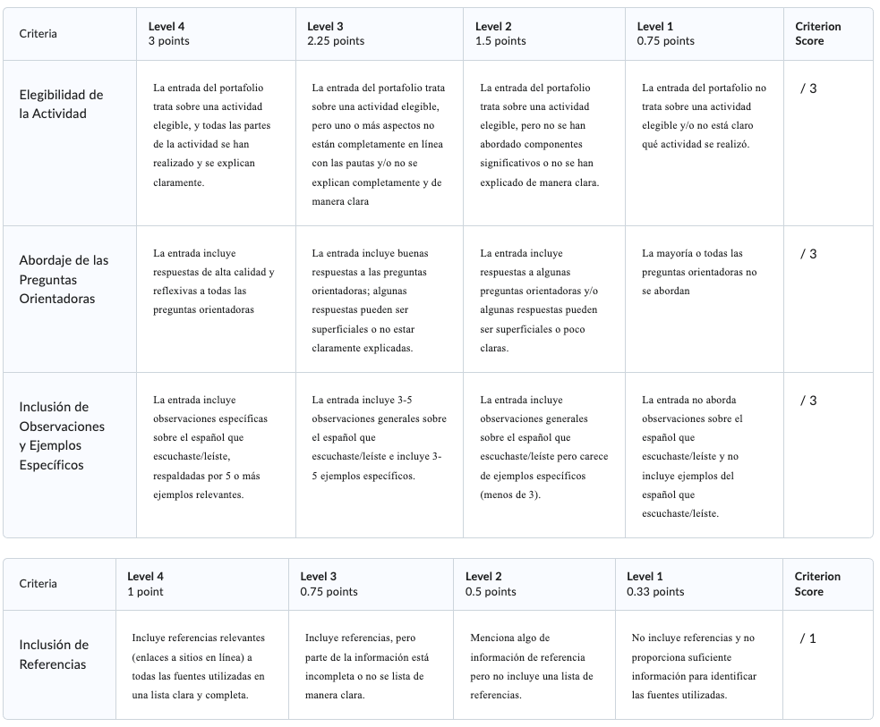
La rúbrica

Slide 26
Las presentaciones sobre las entradas (opcional)
Explica la actividad que elegiste para tu portafolio cultural (por ejemplo, podcast, película, evento cultural, etc.).
Describe qué observaste y qué aprendiste sobre la cultura hispana durante la actividad.
Debes usar imágenes o visuales para ilustrar tus puntos. Asegúrate de que sean relevantes y apoyen tu presentación.

Slide 27
Selección de actividades culturales
Interacción con hablantes de la lengua meta
(entrevistas, eventos, mercados/tiendas)
Asistencia a una charla o evento comunitario
Escuchar música o un pódcast
Análisis de poesía
Ver una película o una serie
Preparar una receta
Investigar un tema culturalmente relevante
Realizar un recorrido virtual por un lugar culturalmente significativo
(mercado, museo, sitio histórico)

Slide 28
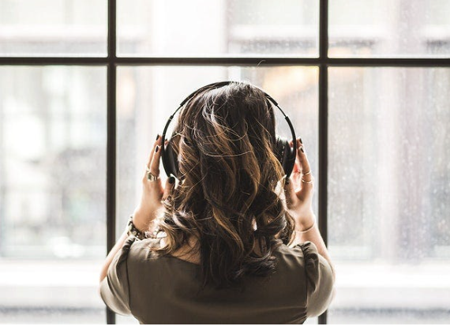
La lista de actividades para niveles más avanzados
1. Escuchar un podcast en español que tenga al menos 30 minutos en total (o 2 que sumen esa cantidad o más). Resume de qué trata y luego reflexiona sobre lo que aprendiste. Esto podría incluir mencionar tres de los puntos más interesantes que aprendiste, describir por qué estás de acuerdo o en desacuerdo con algo dicho y/o investigar aún más un tema mencionado en los podcasts. Algunos sitios que contienen podcasts son, pero hay más en las plataformas donde se pueden descargar podcasts:
  https://radioambulante.org/
  https://elhilo.audio/episodios/
  https://deesonosehabla.com/en/
  https://lasraraspodcast.com/
  https://cronicasalborde.com/

Slide 29
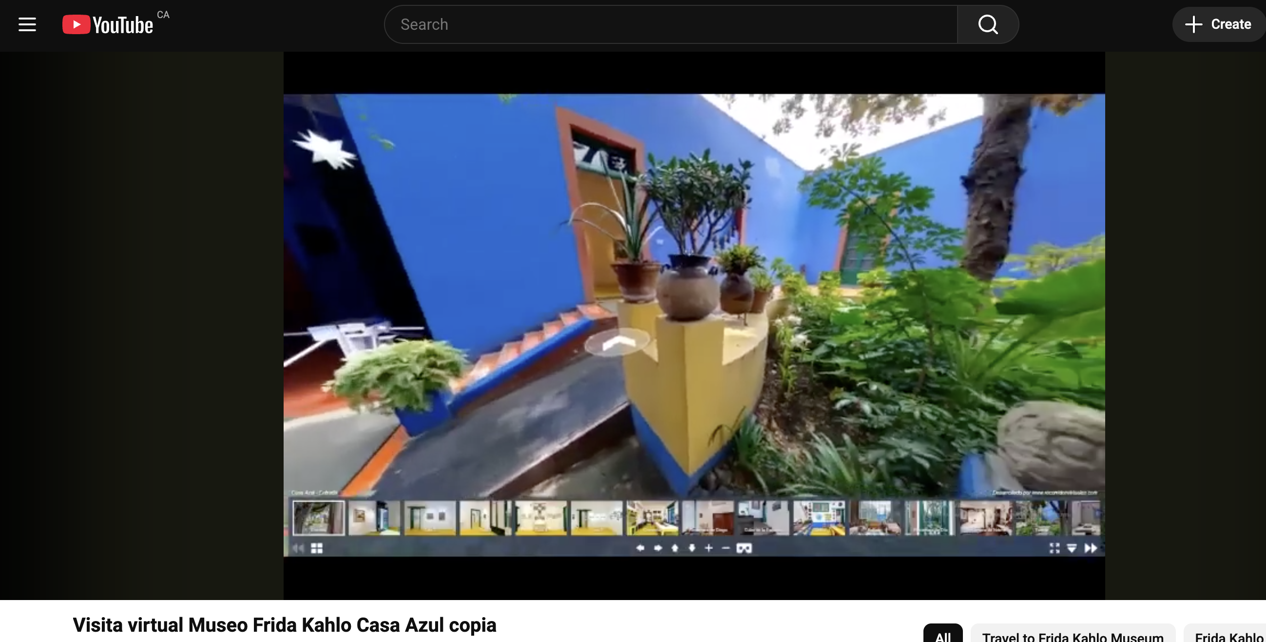
La lista de actividades para niveles más avanzados
2. Visitar un museo virtual y explorar las exhibiciones disponibles en línea. Reflexiona sobre lo que viste (los tipos o estilos de arte, conexiones entre exhibiciones anteriores que hayas visto, recomendaciones para que otros visiten virtualmente el museo) y una descripción del artista o la obra de arte. También incluye un enlace o imagen (si es posible) de algo que te haya fascinado.
  Canadian Hispanic Latin American Virtual Museum
  Museo Frida Kahlo
  Museum of Latin American Art
  10 museos en México: Virtual Tours
  Museo Nacional del Prado in Madrid, Spain
  En España: https://www.cultura.gob.es/cultura/areas/museos/mc/museos-estatales/visitas-virtuales.html
  En México: https://inah.gob.mx/interactivos/recorridos-virtuales
  En Guinea Ecuatorial: https://www.emigracionaguinea.museum/es/
  En el mundo: https://biblioteca.uniandes.edu.co/es/cultura/museos-virtuales

Slide 30
La lista de actividades para niveles más avanzados
3. Ver una película en español, un programa de televisión, un video de YouTube (de al menos 30 minutos en total) o una obra de teatro en español.
4. Asistir a un evento que incluya una cantidad significativa de español. Para esta actividad, debes hablar con un participante sobre el evento y su importancia para ellos/su comunidad e incluir lo que descubriste en tu entrada del portafolio. Para eventos de cine, esto no es necesario.
  Eventos en UCalgary
    Busca eventos
    Consulta los eventos en nuestro Centro de Español a medida que estén disponibles
  Consulta estos sitios para eventos en Calgary
    Casa México
    Spanic Arts

Slide 31

La lista de actividades para niveles más avanzados
5. Entrevistar a una persona de habla hispana sobre su cultura. Ten en cuenta que debe ser una cultura diferente a la tuya. Para esta actividad, incluye una lista de preguntas de la entrevista que hiciste, así como un video o grabación de audio de parte de la entrevista misma (3+ minutos).
6. Realizar otra actividad que no esté enumerada aquí pero que cumpla con el propósito del portafolio cultural. Debes obtener la aprobación de tu instructor con anticipación si deseas realizar una actividad que no esté en esta lista.

Slide 32
Actividades escogidas – nivel más avanzado
Visto: No ficción | Visto: Ficción | Comida y Música | Otro:
Documentales: ‘Documentales 24: Darién, el infierno de los migrantes’ Univisión Noticias ‘El Chapo” Guzmán, El Eterno Fugitivo’ ‘Toca balón, Pasa balón’ ‘Perú: Tesoro Escondido’ (Netflix) Varios Podcasts | Películas: Selena Chile ’76 El Chanfle Diario de Motocicleta Escuela para Solteras Machuca La piel que habito | Cocinar (paella, mientras entrevistar a alguien) | Visita a UniMarket Ir a un concierto Entrevistar a alguien Leer un libro Hacer una investigación
Videos de youtube: TODOS los países donde se habla español, ¿Qué sabemos de ellos? HISPANOAMÉRICA el caso de Judith Machaca | Series: Las Chicas del Cable La Casa de Papel | Escuchar a varias canciones | Tour de museos virtuales: La Casa Azul y Casa de Cervantes Asistir eventos en el campús

Slide 33
La lista de actividades para niveles básicos
1. Listen to 3-5 pieces of Spanish-language music in a single genre or by a single musician. Find the lyrics to at least one of the songs online and read along with them. Provide a copy of the lyrics you found interesting or that included new words to you.
2. Watch a Spanish-language movie, TV show, YouTube video (of at least 15 minutes), or play. Describe how it relates to culture and what words/phrases you could understand.
3. Watch a video from https://www.youtube.com/@DreamingSpanish Describe how it relates to culture and what words/phrases you could understand.

Slide 34
La lista de actividades para niveles básicos
4. Prepare a food or drink from the Spanish-speaking world that you have not cooked before. Access the recipe in Spanish (e.g., by watching a cooking video or reading a written recipe in Spanish). Additionally, research the cultural background of the dish (e.g. where it originates from, when it came to be, what role is plays in the culture it belongs to).
5. Visit a Latin grocery store or other local establishment (e.g., Uni Market, Latino Food Market or Fiesta Market and Restaurant in Calgary), or “touring” a store online by watching a video (search youtube for a video that tours a Latin Market in Calgary) or exploring a website. For this activity, identify 2-3 items that you do not know about, research them, and include your findings in your portfolio entry.

Slide 35
La lista de actividades para niveles básicos
6. Interview a Spanish-speaker about their culture. For this activity, include a list of the questions you asked during the interview as well as a video or audio clip of part of the interview itself (3+ minutes).
7. Research online a Spanish-speaking person, place, or event in Calgary or in Canada. Write a summary of what you found and be sure to include basic Spanish when describing the person, place, or thing. Explain any new Spanish words or phrases you saw that interested you as well. In your reflection, you may consider how cultural diversity helps foster a better understanding of the Hispanic contribution to shaping Canada as a nation and how this diversity promotes a multicultural society.

Slide 36
La lista de actividades para niveles básicos
8. Write a short description (100 words) of an aspect of an indigenous civilization/culture (their people, art, music, etc.) in Latin America and then reflect (about 150 words) on how the place, person, art, or music compares to something similar in Canada, how it reflected the social reality of the time, how we can learn from it, and/or how the Spanish domination of the American compares to the English/French dominance in Canada.
9. Research poets and poetry pieces that are/were fundamental in Spanish-speaking cultures and what how they contributed to society. Alternatively, find a piece of poetry, read it in Spanish, then read its English translation and study its vocabulary. Research the context of when it was created and write a short summary (100 words) of the piece and include words you found interesting.

Slide 37
La lista de actividades para niveles básicos
10. Listen to a Spanish-language podcast of your interest. Preferrably, listen to an entire episode (at least 15 min). Some podcasts can be found here: https://effortlessconversations.com/learn-spanish/spanish-podcasts/
11. Doing another activity that is not listed here but fulfills the purpose of the cultural portfolio. You must obtain your instructor’s approval in advance if you wish to do an activity not listed here.

Slide 38
Redacción de la entrada del portafolio:
Preguntas orientadoras
  1. ¿Qué actividad realizaste?
  2. ¿Qué observaste durante la actividad que te pareció especialmente interesante?
  3. ¿Cuáles son tus observaciones sobre la lengua meta que escuchaste/leíste durante la actividad?
  4. Incluye ejemplos específicos. Algunos aspectos que puedes comentar:
    A. ¿Cómo fue la experiencia de escuchar/leér la lengua meta en esta actividad?
    ¿Utilizaste estrategias específicas de escucha y/o lectura? ¿Cuáles?
    B. ¿Qué te resultó familiar de la lengua meta?
    Sé específico/a: incluye ejemplos de elementos que reconociste y comentarios generales sobre tu experiencia.
    C. ¿Hubo partes más difíciles?: ¿Cuáles fueron y por qué?
    D. ¿Qué otras observaciones tienes sobre la lengua meta que escuchaste/leíste?
    E. ¿Qué palabras o expresiones nuevas escuchaste/leíste/aprendiste durante la actividad que te gustaría recordar y usar en el futuro?
  4. ¿Qué conexiones puedes establecer entre tus observaciones durante la actividad y el material visto en clase?

Slide 39
La rúbrica

Slide 40
Parte 2
¿Qué piensan el estudiantado?: Resultados de encuestas y entrevistas
Beneficios y desafíos de los proyectos de portafolio cultural

Slide 41
La encuesta: los promedios
Afirmación | Principiantes | Nivel Avanzado
1. El proceso de completar las actividades del portafolio incrementó mi conocimiento sobre la(s) cultura(s) de la lengua meta. | 4.8 / 5.0 | 4.6 / 5.0
2. Las actividades del portafolio me ayudaron a desarrollar mi capacidad para expresar mis ideas sobre la cultura. | 4.6 / 5.0 | 4.8 / 5.0
3. Las actividades del portafolio me ayudaron a ampliar mi conocimiento de la lengua meta de una manera significativa. | 4.6 / 5.0 | 4.6 / 5.0
4. Pude establecer conexiones entre lo que aprendí en clase y lo que escribí en mi portafolio. | 4.6 / 5.0 | 4.7 / 5.0
5. El proyecto del portafolio cultural me ayudó a descubrir nuevos productos, prácticas o perspectivas culturales. | 4.6 / 5.0 | 4.4 / 5.0

Slide 42
La encuesta: Los promedios
Afirmación | Principiantes | Nivel Avanzado
6. Pude encontrar fácilmente actividades culturales para completar. | 4.8 / 5.0 | 4.2 / 5.0
7. Pude encontrar actividades culturales que me resultaron interesantes. | 4.8 / 5.0 | 4.5 / 5.0
8. Completar las actividades del portafolio que yo elegí me motivó a querer involucrarme más con la lengua y la cultura meta. | 5.0 / 5.0 | 4.4 / 5.0
9. Espero continuar involucrándome con los productos, prácticas o perspectivas culturales sobre los que escribí para el proyecto del portafolio cultural. | 4.8 / 5.0 | 4.8 / 5.0
10. Recomendaría que el proyecto del portafolio continúe utilizándose en futuras clases de lengua. | 5.0 / 5.0 | 4.8 / 5.0

Slide 43
Cambio de perspectiva
Principiantes
  Comprensión de la interconexión entre la lengua y la cultura
  Mayor apreciación de la diversidad del mundo hispanohablante
  Reconocimiento de que cada país posee rasgos lingüísticos y culturales propios
Nivel avanzado
  Conciencia crítica de las representaciones culturales en contextos locales y académicos
  Profundización reflexiva de la relación entre lengua, cultura y entorno social
  Transformación de la perspectiva a través del aprendizaje experiencial y contextual

Slide 44
Aprendizajes personales a partir del proyecto del portafolio cultural
Principiantes
  Disfrute de la exploración cultural
  Mayor confianza en sus conocimientos lingüísticos
  Interés personal en la gastronomía, los medios de comunicación y las prácticas culturales
Nivel avanzado
  Interés sostenido por la exploración cultural, tanto propia como ajena
  Mayor autoconciencia lingüística (fortalezas, limitaciones y progreso personal)
  Reconocimiento del aprendizaje cultural como parte del desarrollo personal y académico

Slide 45
Consejos para futuros estudiantes
Principiantes
  Elegir un tema que tenga un significado personal
  Participar de forma auténtica, en lugar de tratar el proyecto como “solo una tarea”
  El disfrute y la curiosidad favorecen un aprendizaje más profundo
Nivel avanzado
  Aprovechar el proyecto como una oportunidad de aprendizaje experiencial y reflexivo
  Elegir actividades que permitan una conexión personal y cultural significativa
  Entender el proyecto como un espacio creativo para profundizar en la lengua y la cultura, más allá de los requisitos formales del curso

Slide 46
Sugerencias para mejorar el proyecto
Principiantes
  Mantener el proyecto en gran medida como está
  Añadir oportunidades opcionales de interacción o socialización
  (por ejemplo, presentaciones en clase o actividades en el campus)
Nivel avanzado
  Mantener la flexibilidad y estructura general del proyecto
  Asegurar niveles comparables de esfuerzo entre las actividades elegidas
  Ofrecer más opciones o ejemplos para estudiantes con amplia experiencia previa en proyectos culturales

Slide 47
Beneficios del portafolio cultural
Beneficio | Principiantes | Nivel avanzado
1. Exploración de intereses individuales | “It especially helps if you focus on something that you enjoy like music or movies or art” | “There was enough flexibility to do what I wanted to do and in my own timeframe”
2. Fomento de la autoeficacia en el aprendizaje y la exploración de la lengua y la cultura | “Making the arepas was a great experience and it has driven me to try and make more cultural dishes and introduce them to my family and friends” | “I learned how much I had yet to learn in all respects - both about the language and about the culture that comes with it.”
3. Incorporación de la reflexión, un componente del aprendizaje que a menudo se pasa por alto | “Through the cultural portfolio project I learned that I actually knew much more about the spanish culture than I had expected” | “It helped me dive deeper into my culture and what it meant to be a part of my culture”
4. Integración del aprendizaje experiencial en los cursos de lengua | “It is supposed to be a fun exploration into the cultures surrounding the languages they are learning” | “The portfolio projects forced me to learn new things as they encouraged real-life interaction with the world”

Slide 48
Aspectos a mejorar (entrevistas)
El deseo de presentar:
  “Like, if we had a chance to kind of share this with other people, and like…I feel like you internalize things better when you have to share it with others.”
El tiempo:
  “Having to reflect and write a little bit about it just took a little time to, like, you know, sit and think”
  “have to find the time to sit down and do it.... , it took me, like, 3 hours or so. ... baking and written reflection”
La elección de actividades:
  “So I did struggle with that, because I also, like, the fact that we were presenting it as well, like, I wanted to choose a good activity that I could present in front of the class. So I would say that was, like. The part I struggled with the most was just finding the activities, kind of.”

Slide 49
Desafíos del portafolio cultural
Desafío | Formas de abordar el desafío
Dificultad para evaluar trabajos cualitativos | Uso de una rúbrica
El estudiantado no sabe cómo profundizar | Acompañar y trabajar el proceso en clase
El estudiantado no sabe cómo analizar la lengua o reflexionar | Mostrar ejemplos de entradas modelo de portafolios
A discutir: ¿Cuál de estos desafíos es el más relevante para tu contexto?

Slide 50
La encuesta
1. Comparte una observación sorprendente que descubriste a partir de los resultados de la encuesta. ¿Algo desafió tus expectativas?
2. Si tuvieras que explicarle a un amigo cuál fue el aprendizaje más importante que obtuviste de los resultados de la encuesta, ¿qué dirías?
https://survey.ucalgary.ca/jfe/form/SV_86N2ILTAXGH50PQ

Slide 51
Parte 3
Adaptación a sus contextos
Conclusiones

Slide 52
Aspectos adaptables de los proyectos
¿Qué funcionaría bien en tu contexto de enseñanza? Comenta con otra persona.
Autonomía del estudiantado:
  1. ¿En qué medida el estudiantado puede elegir la actividad?
  2. ¿Qué tipo de elección de actividades sería viable en tu curso?
Uso de la lengua meta:
  3. ¿Cómo se utiliza la lengua meta en la actividad cultural?
  4. ¿Cómo se utiliza la lengua meta en la entrada del portafolio?
Enfoque evaluativo:
  5. ¿Qué nivel de profundidad de análisis y reflexión se espera?
  6. ¿Qué extensión debería tener la entrada del portafolio?
Diseño del proyecto:
  7. ¿Cuántas entradas por curso serían apropiadas?

Slide 53
La encuesta
Si se incluyeran portafolios culturales en tus clases, ¿cómo sería eso?
https://survey.ucalgary.ca/jfe/form/SV_86N2ILTAXGH50PQ

Slide 54
Aportes del portafolio cultural
Desarrollo del conocimiento cultural
Fortalecimiento de la competencia intercultural
Aumento de la confianza del estudiantado como aprendiente activo de lengua y cultura
Incremento de la motivación y el compromiso con el aprendizaje
Fomento de la autonomía mediante experiencias de aprendizaje significativas

Slide 55
Reflexiones finales
Aunque la enseñanza de la cultura puede ser un desafío, el portafolio cultural proporciona un marco estructurado para integrarla de manera significativa.
El proyecto muestra múltiples beneficios y retos manejables.
Su flexibilidad facilita la adaptación a distintos contextos educativos.
Más recursos disponibles en nuestro sitio web:
https://culturalportfolio.ucalgaryblogs.ca/

Slide 56
Agradecimientos
Nos gustaría agradecer a nuestro equipo de investigación:
Dra. Eleonora Buonocore, Jessica Ruffolo, Siobhan Kelly, Isshel Ganoza, Laiba Rafiq y Danny Barnes.
También agradecemos al Taylor Institute for Teaching & Learning de la University of Calgary por apoyar este proyecto mediante una Beca de Innovación en Docencia y Aprendizaje (Scholarship of Teaching & Learning Grant).

Slide 57
Fuentes
Amaya, P., Agudo, J. E., Sánchez, H., Rico, M., & Hernández‑Linares, R. (2013). Educational e‑portfolios: Uses and tools. Procedia – Social and Behavioral Sciences, 93, 1169–1173. https://doi.org/10.1016/j.sbspro.2013.10.042
Bryant, J. (2023). The culture portfolio: Assessing growth toward intercultural competence. In E. Nemtchinova (Ed.), Enhancing beginner-level foreign language education for adult learners (pp. 113–130). Routledge.
Byram, M., & Guilherme, M. (2010). Intercultural Education and Intercultural Communication: Tracing the Relationship. In Y, Tsai and S. Houghton (Eds.), Becoming intercultural: inside and outside the classroom (pp. 2-22). Newcastle upon Tyne: Cambridge Scholars Publishing.
Feryok, A., & Oranje, J. (2015). Adopting a cultural portfolio project in teaching German as a foreign language: Language teacher cognition as a dynamic system. The Modern Language Journal, 99(3), 546–564. https://doi.org/10.1111/modl.12243
Gachago, D., Bali, M., & Pallitt, N. (2022). Compassionate learning design as a critical approach to instructional design. In J. Quin, M. Burtis, & S. Jhangiani (Eds.), Toward a critical instructional design. Pressbooks.
Hall, E. T. (1976) Beyond culture. Anchor Books ed. Garden City, N.Y
Huhn, C., Lentz, L., & Indiana, P. A. (2016). Cultural portfolios for post-secondary and secondary language classes. In Pennsylvania Language Forum (Vol. 86, pp. 10-11).
Kramsch, C. (2013). Culture in foreign language teaching. Iranian journal of language teaching research, 1(1), 57-78.
López‑Crespo, G., Blanco‑Gandía, M. C., Valdivia‑Salas, S., Fidalgo, C., & Sánchez‑Pérez, N. (2022). The educational e‑portfolio: Preliminary evidence of its relationship with students’ self‑efficacy and engagement. Education and Information Technologies, 27, 1–16. https://doi.org/10.1007/s10639-021-10827-2
Nugent, K., & Catalano, T. (2015). Critical cultural awareness in the foreign language classroom. NECTFL Review, 75, 15–30.
Ryding, K. C. (2013). Teaching and learning Arabic as a foreign language. Georgetown University Press.
Su, Y.-C. (2011) The effects of the cultural portfolio project on cultural and EFL learning in Taiwan’s EFL college classes. Language teaching research : LTR. [Online] 15 (2), 230–252.
Zapata, G. C. (2019). L2 Spanish university students’ perceptions of the pedagogical benefits of culture portfolios. Language, Culture and Curriculum, 32(1), 94–110. https://doi.org/10.1080/07908318.2018.1541821
Ziegler, N. A. (2014). Fostering self‑regulated learning through the European Language Portfolio: An embedded mixed methods study. The Modern Language Journal, 98(4), 921–936. https://doi.org/10.1111/modl.12138

Slide 58
¡Gracias por participar!
¿Preguntas y comentarios?
Angela George, Professor of Spanish
angela.george@ucalgary.ca
https://culturalportfolio.ucalgaryblogs.ca/

